Slide 1
2023г.
Отчёт о работе МО учителей начальных классов
за 2022 – 2023 учебный год

Slide 2
Тема МО: «Формирование профессиональной компетентности педагога начальной школы для качественной подготовки и обученности учащихся по обновленным ФГОС 3 поколения. Развитие детской одаренности.»

Slide 3
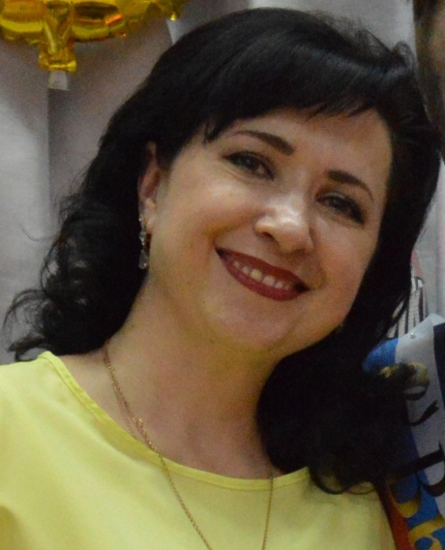
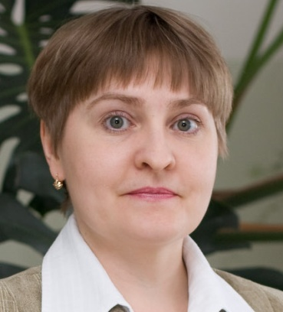
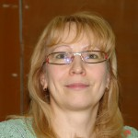
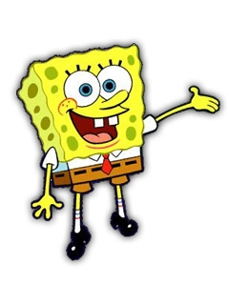
Состав МО
Коптелова Л.В.,
кл. руководитель 1-2кл.
Хомяченко Е.А.,
кл. руководитель 4 кл.
Белешова В.Ю.,
кл. руководитель 3кл.

Slide 4
совершенствование методического уровня педагогов в овладении педагогическими технологиями для формирования и развития функциональной грамотности младшего школьника.
Цель работы МО:

Slide 5
Задачи работы МО:
Создавать условия для повышения уровня профессиональной компетентности педагогических работников с целью повышения качества образования
Достигать уровня образованности, соответствующего потенциалу учащегося и обеспечивающего дальнейшее развитие личности, в том числе путём самообразования.
Внедрять в работу современные образовательные технологии, направленные на формирование функциональной грамотности учащихся
Реализовывать принципы сохранения физического и психического здоровья учеников, использовать здоровье - сберегающие технологии в урочной и внеурочной деятельности
Сохранить в начальной школе уровень обученности – 100%, качество обученности – не менее 68%.

Slide 6
Работа МО учителей начальных классов проводилось дважды:
1.
«Планирование и организация методической работы учителей начальных классов на 2022– 2023 учебный год»

Slide 7
2.
«Результаты ВПР – 2022. Проблемы и пути их решения. Реализация обновленных ФГОС.»;
«Формирование и оценка функциональной грамотности обучающихся: методические особенности формирования функциональной грамотности и глобальные компетенции»
Белешова В.Ю.
Коптелова Л.В.
Хомяченко Е.А.
«Анализ результатов ВПР-2022»;
«Активное формирование учителями начальных классов всех видов функциональной грамотности обучающихся.»
«Результаты адаптации учащихся 1-х классов. Из опыта работы (обмен опытом)»;
«Аналитический акцент на методических особенностях формирования функциональной грамотности и глобальные компетенции»
«Формирование и оценка функциональной грамотности обучающихся: приоритетные задачи на 2022/2023 учебный год»;
«Технологии развития критического мышления»

Slide 8
3.
«Результаты деятельности МО учителей начальных классов по совершенствованию образовательного процесса. Планирование работы МО на 2023-2024 учебный год».

Slide 9
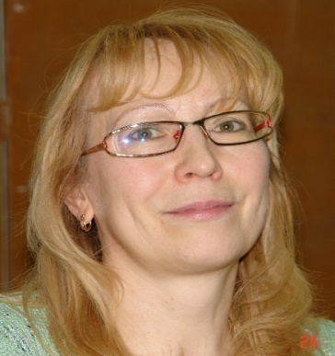
Участие педагогов:
• Курсы:
«Реализация требований обновлённого ФГОС НОО в деятельности учителя», 72ч.
«Основы религиозных культур и светской этики: проблемы и перспективы преподавания в начальной школе в условиях реализации обновленных ФГОС НО», 72ч.
Работаем по обновлённым ФГОС: педагогическая деятельность в начальной школе», 48ч.
Белешова В.Ю.

Slide 10
Курсы:
• «Актуальные вопросы теории и методики преподавания в начальной школе в условиях реализации обновлённого ФГОС НО» - 72ч.
«Работаем по обновлённым ФГОС: педагогическая деятельность в начальной школе», 48ч.
Подготовила двух победителей конкурса НПК «Золотое перо»
Коптелова Л.В.

Slide 11
Курсы: «Работа по обновленным ФГОС: педагогическая деятельность в основной школе. Математика» Публикации: статьи на школьном сайте; в сборнике материалов II Всероссийской научно-практической конференции «Педагог XXI века: современные вызовы и компетенции» ; во Всероссийском педагогическом журнале «Современный урок»; на сайте infourok.ru; • Участие: 3 место во Всероссийском педагогическом конкурсе «Современная школа. Эффективные практики» с работой «Как снять диафильм о животных?» Мероприятия: урок по окружающему миру «Мы –граждане России» в 4 классе; мероприятие «До свидания, Начальная школа».
Хомяченко Е.А.

Slide 12
Внеурочная работа:
Муниципальный конкурс «Литературный аргиш»
Муниципальный конкурс рисунков "Дружба народов"
Муниципальный конкурс рисунков «Символы России»
Всероссийский конкурс «Интеллект-экспресс»
Региональный конкурс детского художественного творчества «Арктика-героическое прошлое, настоящее, будущее»
Краевой конкурс литературного творчества «Легенды седого Енисея»
Краевой конкурс «Кукла в национальном костюме»
Муниципальный конкурс исследовательских работ «Золотое перо»
Участие: в мероприятиях на образовательной платформе Учи.ру, во всех школьных и поселковых мероприятиях.

Slide 13
Задачи на 2023-2024уч.год
проектная и исследовательская деятельность учащихся;
повышение качества образования учителей и профессионального мастерства классных руководителей;
организовать работу со способными и одарёнными детьми;
формировать образовательные компетенции ученика начальной школы;
реализация здоровьесберегающих технологий;
активное участие учащихся в конкурсах и олимпиадах разного уровня;
совершенствование работы с родителями.

